Slide 1
Wprowadzenie w świat finansów

Slide 2
Anna Szypura – agent ubezpieczeniowy Diamond Finance

Slide 3
Nauczyciel matematyki i informatyki w ZS Szczawno Zdrój

Slide 4
Krystyna Jakubik – główna księgowa ZS w Szczawnie Zdroju

Slide 5
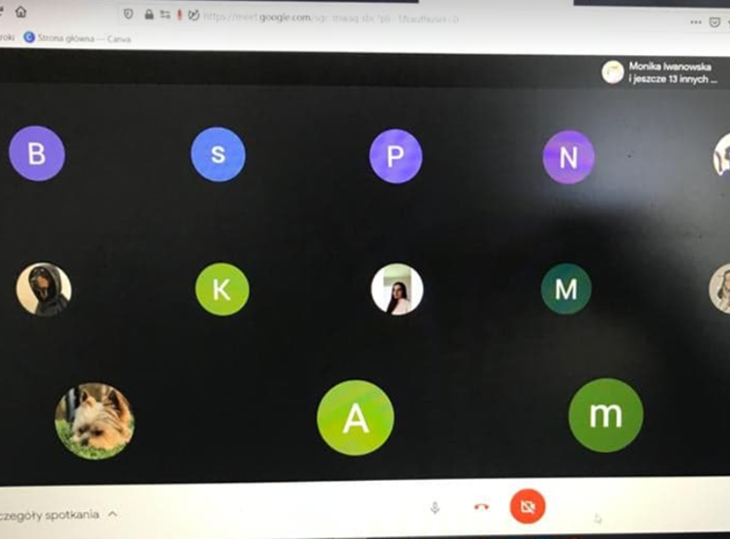
Uczestnicy debaty

Slide 6
